Slide 1
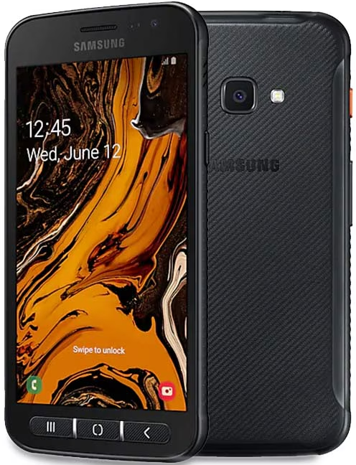
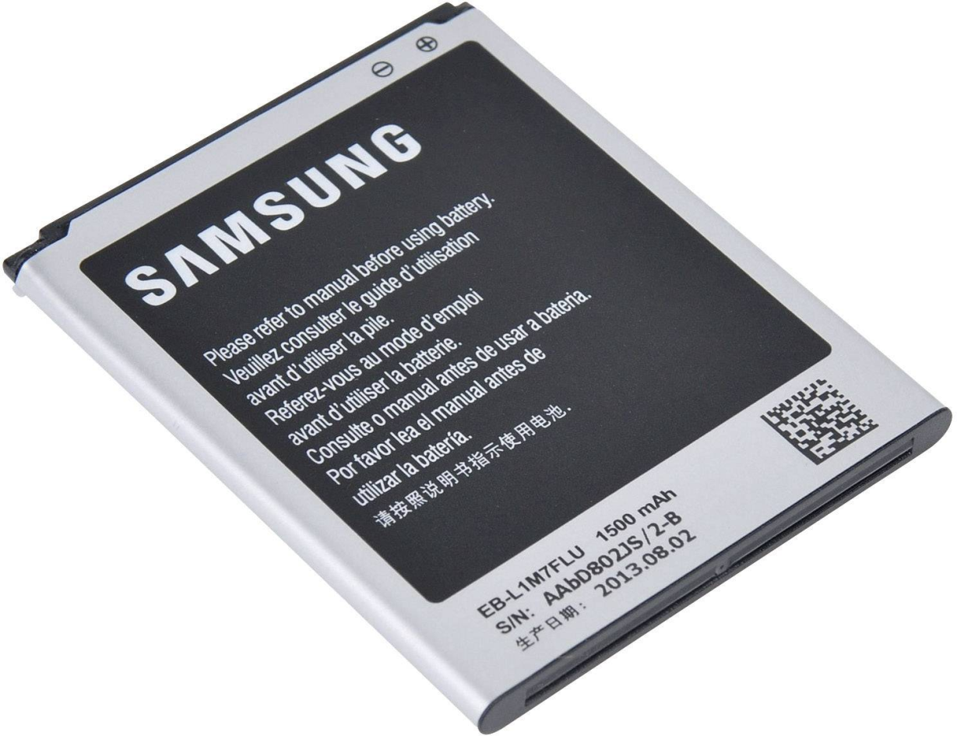
Pozor, správně nabíjej

Slide 2
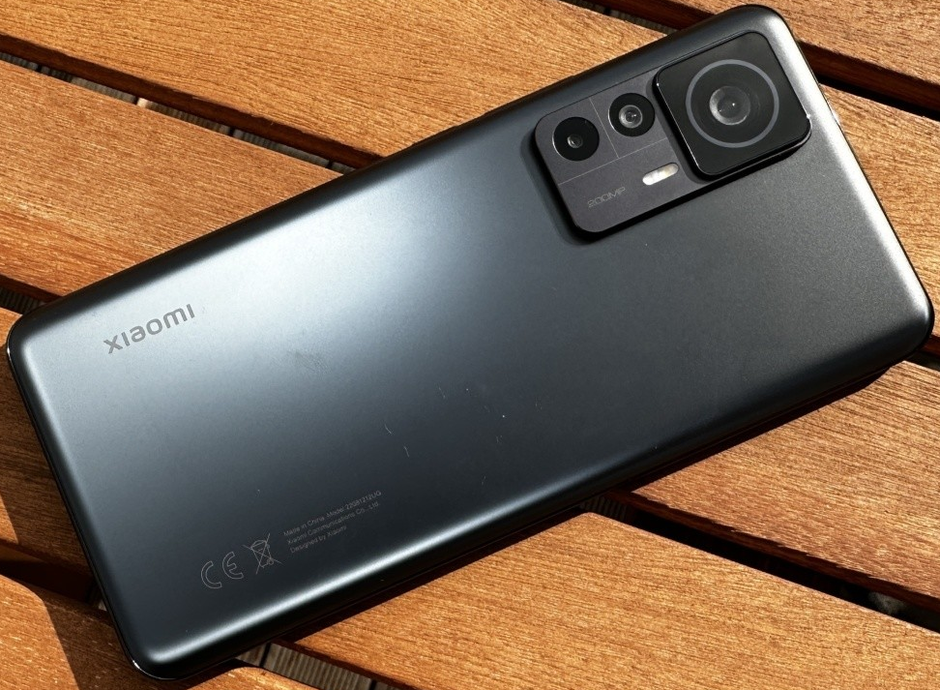
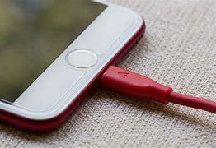
Jak správně nabíjet
Vyhněte se úplnému vybití a úplnému nabití
Nabíjejte pravidelně, ale ne přehnaně
Vyhněte se přehřívání
Používejte kvalitní nabíječky
Aktualizujte software

Slide 3
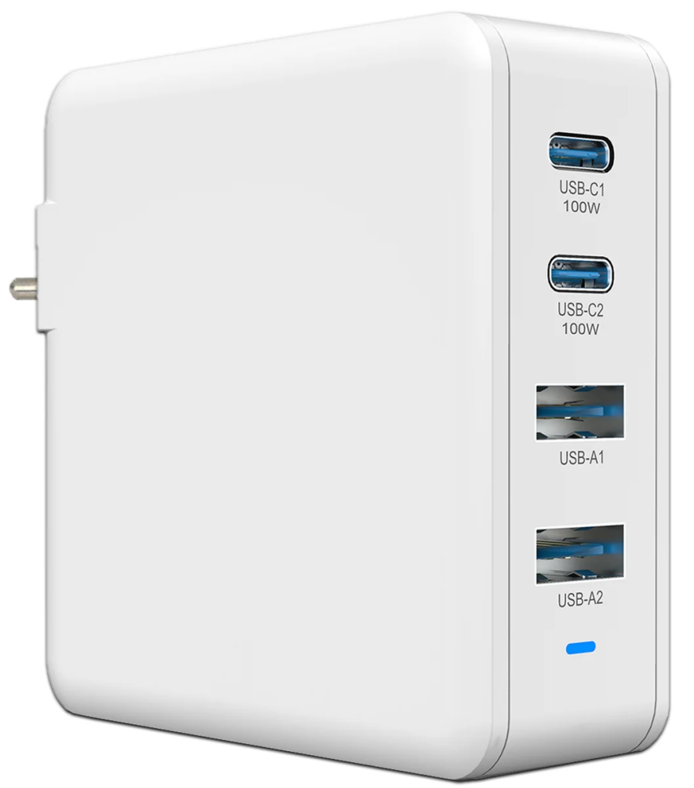
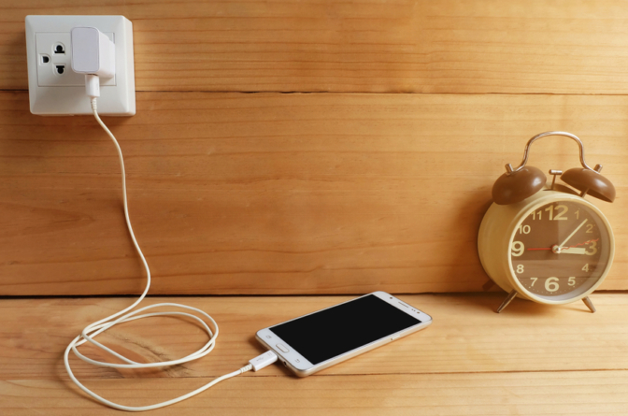
Rizika nabíjení
Používejte originální nebo certifikované nabíječky a kabely.
Vyhněte se používání telefonu při nabíjení.
Nabíjejte telefon na místě s dobrou ventilací
Nenechávejte telefon nabíjet celou noc
Sledujte teplotu telefonu

Slide 4
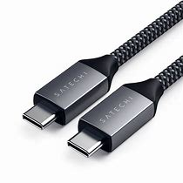
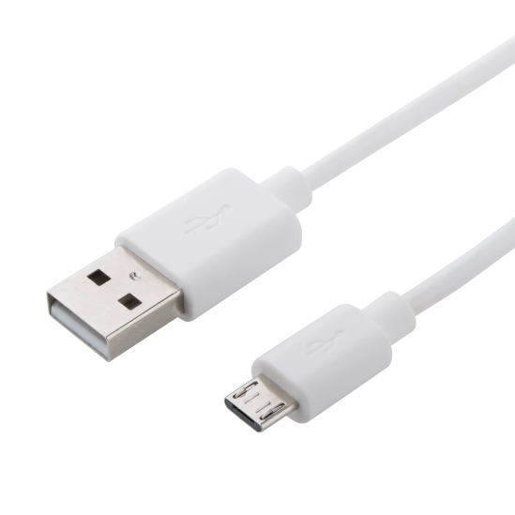
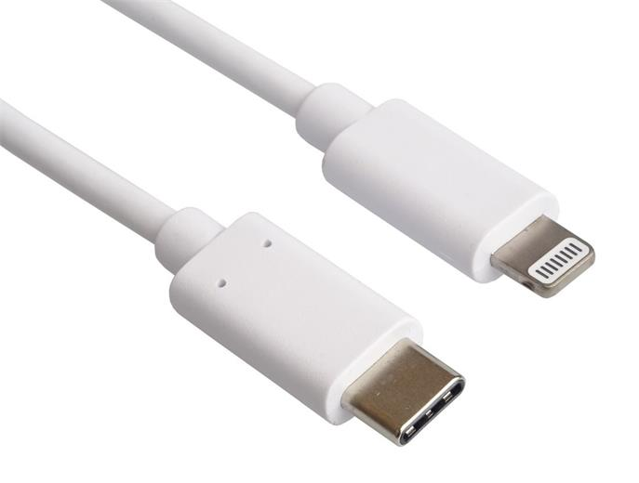
Zajímavosti
Rychlé nabíjení: Technologie jako Quick Charge a USB-PD zrychlují nabíjení
USB-C: Oboustranný konektor, rychlejší než Micro-USB
Opotřebení kabelů: Kabely se mohou opotřebovávat, zejména na ohybech.
Ochrany: Moderní nabíječky mají ochranu proti přepětí a přehřátí.
Cyklus nabíjení: Nabíječky a kabely mají omezenou životnost, obvykle 500-1000 cyklů

Slide 5
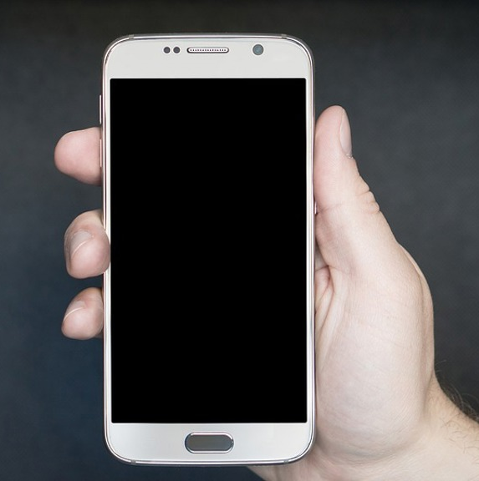
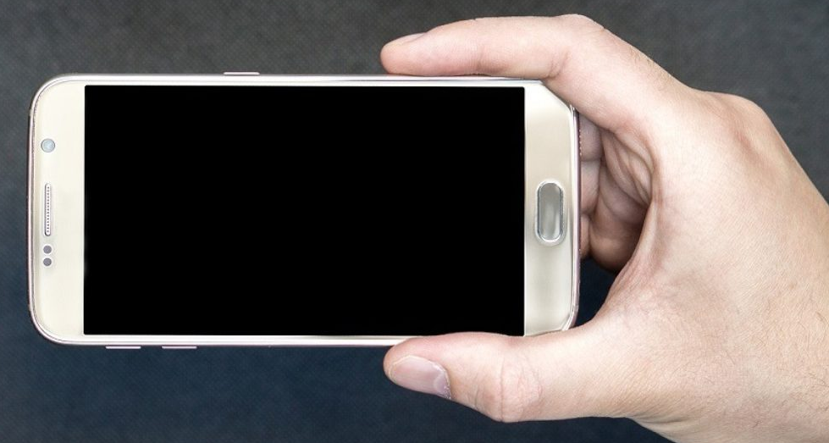
Závěr
Používejte kvalitní nabíječky.
Nabíjejte mezi 20–80 % kapacity.
Vyhýbejte se přehřátí.
Rychlé nabíjení může zkrátit životnost baterie
Pravidelně kontrolujte kabely.

